Slide 1
第10章 JavaScript DOM对象

Slide 2
本章目标
浏览器架构回顾
DOM概述
DOM树及说明
Document对象
元素属性设置
样式设置
文档节点处理
文档碎片
DOM操纵表格
style.left和offsetLeft

Slide 3
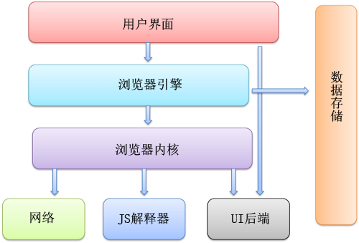
1. 浏览器架构

Slide 4
2. DOM概述
DOM 文档对象模型 Document Object Model :当前载入页面所拥有的对象（代表当前文档）。
DOM特点
--通过DOM可以对整个HTML文档进行新建、添加、更新、删除等操作
--DOM模型符合WEB标准，兼容性好。
--通过DOM可以操纵HTML、XHTML、XML文档。

Slide 5
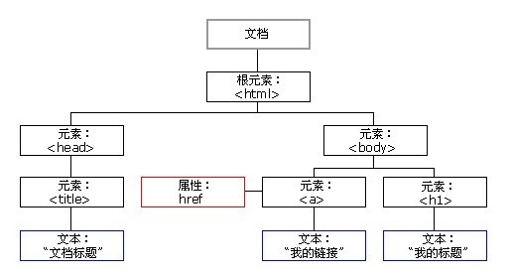
3. DOM树
  HTML文档中的每一个元素都是一个节点对象，DOM中规定如下:
  整个文档是一个文档节点
  每个 HTML 标签是一个元素节点
  包含在 HTML 元素中的文本是文本节点
  每一个 HTML 属性是一个属性节点
  注释属于注释节点

Slide 6
3. DOM树说明
（1）除文档节点之外的每个节点都有父节点。例如，<head>和<body>的父节点是<html>节点,文本节点”Hell world!”的父节点是<p>.大部分节点都有子节点。例如，<head>节点有一个子节点：<title>节点。<title>节点也有一个子节点：文本节点”DOM说明”
（2）当节点分享同一个父节点时，它们就是兄弟（同级节点）。例如，<h1>和<p>是同辈，因为它们的父节点均是<body>节点。
（3）节点也可以拥有后代，后代指某个节点的所有子节点，或者这些子节点的子节点，以此类推。例如，所有文本节点都是<html>点的后代，而第一个文本节点是<head>节点的后代。
（4）节点也可以拥有祖先。祖先是某个节点的父节点，或者父节点的父节点，以此类推。比如，所有的文本节点都可以把<html>节点作为先辈节点。
<!doctype html>
<html>
<head>
<meta charset="utf-8">
<title>DOM说明</title>
</head>
<body>
<h1>DOM Lesson one</h1>
<p>Hello world!</p>
</body>
</html>

Slide 7
4. Document对象
每个载入浏览器的 HTML 文档都会成为 Document 对象
Document 对象使我们可以从脚本中对 HTML 页面中的所有元素进行访问

Slide 8
4.1 Document对象获得文档元素
获取文档节点可以动态获取或着设置各节点的显示样式、内容等信息，便于前台人员更好的控制页面元素。访问文档节点可以通过一些方法来实现
1.通过ID获取文档节点
document.getElementBy(id);
2.通过name属性获取文档节点集合（数组）
document.getElementsByName(name);
3.通过TagName标记名称获取文档节点集合（数组）
document.getElementsByTagName(tagname);

Slide 9
4.2 Document对象节点信息
节点信息
（1）节点名称
元素节点的nodeName是标签的名称
属性节点的nodeName是属性的名称(获取属性节点对象名. attributes[下标])
文本节点的nodeName永远都是#text
文档节点的nodeName永远是#document
（2）nodeValue节点值
对于文本节点，nodeValue属性包含文本
对于属性节点，nodeValue属性包含属性值
nodeValue属性对于文档节点和元素节点是不可用的（null）
（3）nodeType节点类型
元素类型 | 节点类型 | 元素类型 | 节点类型
元素 | 1 | 注释 | 8
属性 | 2 | 文档 | 9
文本 | 3

Slide 10
4.3 Document对象操纵节点（1）
创建节点
--createElement() 创建一个元素节点
--createTextNode() 创建一个文本节点
添加节点
--appendChild(node)
--添加节点到当前节点内部的后面（新创建的节点）
--移动节点到当前节点内部的后面（已有节点）
-- insertBefore(要添加或移动的节点,参考节点)
--添加节点到当前节点内部的前面（新创建的节点）
--移动节点到当前节点内部的前面（已有节点）

Slide 11
4.3 Document对象操纵节点（2）
删除节点
--remove() 删除当前节点 IE不支持
--removeChild(node) 删除节点
复制节点
--cloneNode(true) 深拷贝—除了复制节点，还复制所有子节点及文 本节点
--cloneNode(false) 浅拷贝—只复制节点
替换节点
-- repalceChild(新节点, 被替换的节点)
判断节点是否有子节点
-- hasChildNodes()判断是否有子节点
是否包含某节点
-- contains() 判断是否包含某节点

Slide 12
4.3 Document对象访问相关节点
更改为父节点
--parentNode 更改对象为当前节点的父节点
--parentElement
通过父节点更改为子节点
-- firstChild 更改为当前对象的第一个子节点（前面不能有空格,否则获得是文本节点)
firstChild在IE6/7/8中忽略空文本
--firstElementChild IE6.7.8不支持，在其他浏览器中更改为当前对象的第一个子元素节点
-- lastChild 更改为当前对象的最后一个节点子节点（后面不能有空格,否则获得是文本节点)
以集合方式更改为子节点（集合方式）
--childNodes 更改为子节点的集合（下标从0开始）
--children 更改为子元素的集合（下标从0开始）
更改为兄弟节点
--nextSibling 更改为下一个兄弟
--nextElementSibling IE6/7/8不支持，其他浏览器 -previousSibling更改为上一个兄弟

Slide 13
5. 元素属性设置
节点属性
--getAttribute(“属性名”) 获得节点属性
--setAttribute(“属性名”,”值”) 设置节点属性
--removeAttribute(“属性名”);删除节点属性

Slide 14
6. 样式设置
样式设置
--html属性怎么写，js就怎样写(操作的是html内置属性)
--.style属性（行内样式，css样式带-去掉，必须符合国际命名）
--.style.cssText属性（行内样式,可以一次添加多个样式）
--className属性（应用类选择器class=类名）

Slide 15
7. 文本节点处理
兼容性问题:
--IE6/7/8 支持innerText属性，不支持textContent
--firefox支持innerText属性，支持textContent
--chrome支持innerText属性和textConent
--兼容写法:对象名.textContent=对象名.innerText=“字符串”
innerText 属性 用文本替换当前节点的子节点及文本节点
innerHTML属性 替换节点所有子节点及文本节点
--实例1
--实例2
outerText属性—firefox不支持
outerHTML属性—替换当前节点

Slide 16
8. 文档碎片
createDocumentFragment() 创建文档碎片
引入—向body中添加节点—逐次添加效率低（应尽量减少DOM操做）
解决—添加到div（或其他节点中），之后在统一添加到body中
问题—不想增加额外的节点，直接向body(或指定节点中添加)—使用文档碎片

Slide 17
9. DOM操纵表格（1）
表格标记及属性回顾
--<table> 定义表格
--<caption> 定义表格标题
--<th> 定义表格的表头
--<tr> 定义表格的行
--<td> 定义表格单元格
--<thead> 定义表格的页眉
--<tbody> 定义表格的主体
--<tfoot> 定义表格的页脚
表格标题
--createCaption() 创建表格标题(对应<caption>)
--deleteCaption() 删除表格标题
表格表头
--createTHead() 创建表格表头（对应标记<thead>）
--deleteTHead() 删除表格表头

Slide 18
9. DOM操纵表格（2）
表格标题
--createCaption() 创建表格标题(对应<caption>)
--deleteCaption() 删除表格标题
表格表头
--createTHead() 创建表格表头（对应标记<thead>）
--deleteTHead() 删除表格表头
表格主体
-- createTBody()方法必须创建一个新的tbody元素、将其插入到table元素最后一个tbody元素之后或者如果没有这样的元素则插入到table元素的结尾，并返回该元素（对应<tbody>标记）（ie678不支持）
表格行
--insertRow() 创建表格的行（对应<tr>）
--deleteRow() 删除表格的行

Slide 19
9. DOM操纵表格（3）
表格单元格（列）
--insertCell() 插入单元格（对应<td>）
--deleteCell() 删除单元格
实例1—DOM操纵表格
实例2—传统节点方式操纵表格
实例3—实现99乘法表

Slide 20
10. style.left和offsetLeft
DOM对象offsetLeft 和style.left区别
1.offsetLeft是只读的
style.left是可读写的（改变位置必然使用它）
2.offsetLeft值是一个整数20
style.left是一个字符串"20px"
3.offsetLeft可以获得
--行内定位样式值
--内嵌定位样式值
--独立样式表样式值
style.left只能设置或获得行内定位样式。
实例1
实例2

Slide 21
本章总结
浏览器架构回顾
DOM概述
DOM树及说明
Document对象
元素属性设置
样式设置
文档节点处理
文档碎片
DOM操纵表格
style.left和offsetLeft

